Slide 1
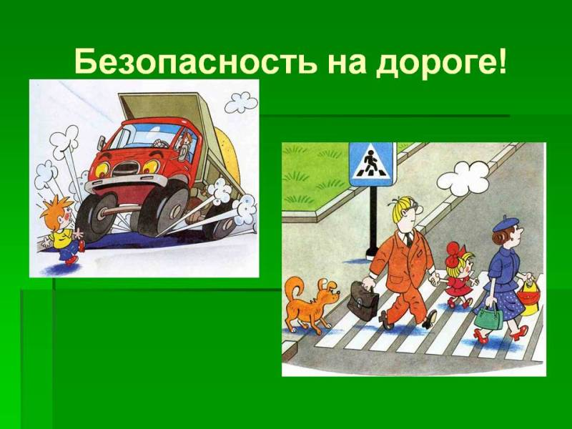
Подготовила Пелешок Н.М.
Муниципальное бюджетное дошкольное образовательное учреждение «Детский сад№4» пгт Кавалерово
Кавалеровского муниципального округа Приморского края

Slide 2

Правила дорожного движения

Slide 3


Slide 4
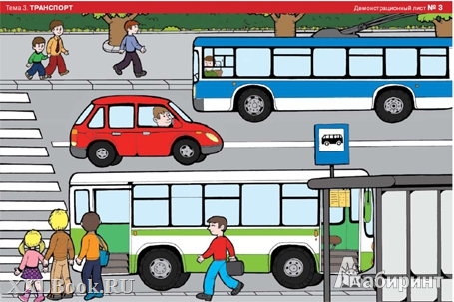
Улицей называется часть города, отведённая для движения транспорта и пешеходов.
На ней есть проезжая и пешеходная часть.

Slide 5
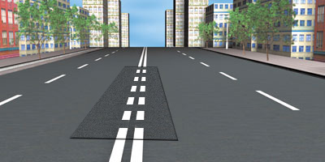
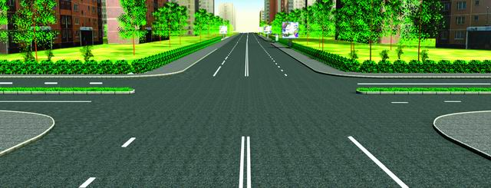
Проезжая часть — это часть дороги, предназначенная для движения транспорта. И называется она так потому, что по ней ездят автомобили, автобусы, троллейбусы, трамваи и другие транспортные средства.

Slide 6
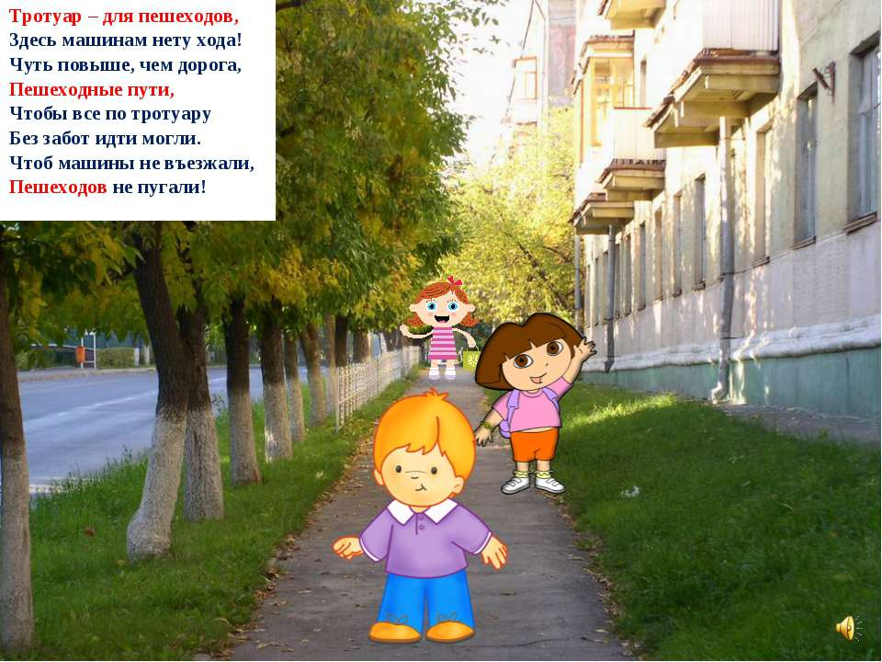

Slide 7
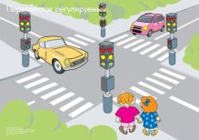
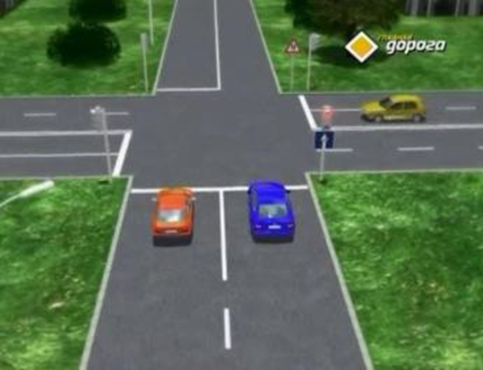
Место, где пересекаются улицы, называется перекрёсток.
На перекрёстке большое движение.
Со всех сторон мчатся машины, автобусы.
Это самое опасное место. Пешеход здесь должен быть особенно внимательным и осторожным

Slide 8
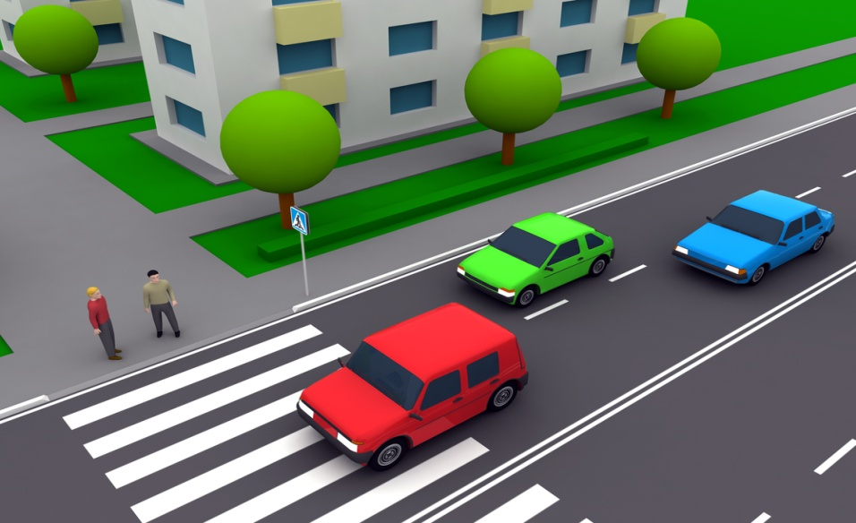
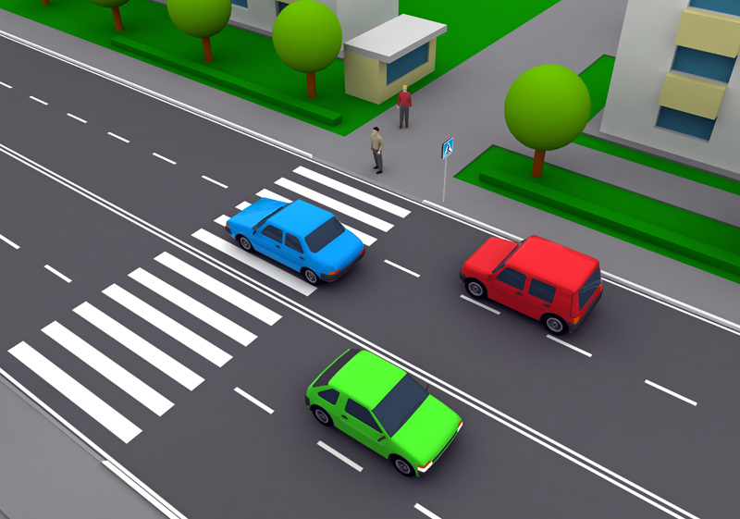
Отгадайте, кто идет?
Ну конечно, пешеход!
Пешеходом станет каждый,
Кто пешком пойдет в поход.
Пешеходная дорожка
От машин его спасет,
Ведь ходить по той дорожке
Может только пешеход
Я иду по тротуару,
Здесь машинам нет пути!
Ну а знаки мне расскажут,
Где дорогу перейти.

Slide 9
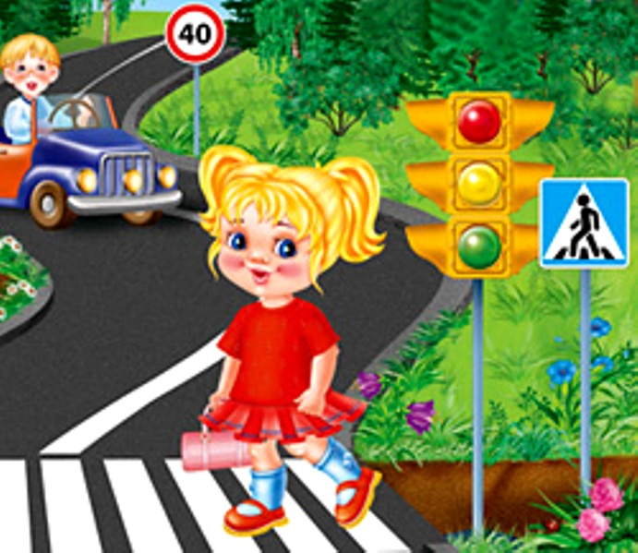
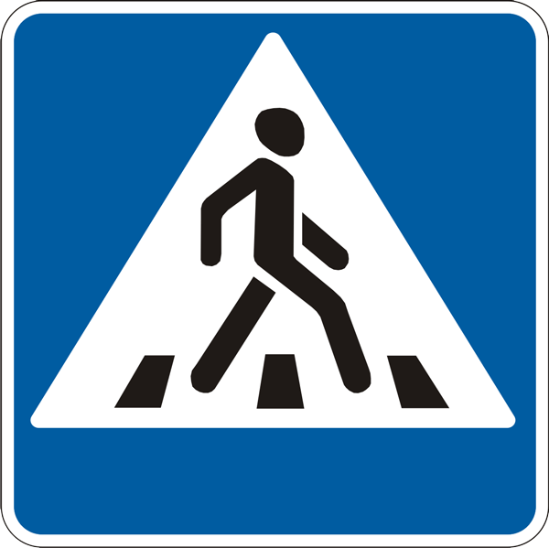
Вот обычный переход
По нему идёт народ.
Здесь специальная разметка,
«Зеброю» зовётся метко!
Белые полоски тут
Через улицу ведут!
Где на зебре пешеход,
Ты на улице найди
И под ним переходи!
Этот переход обозначен с помощью дорожного знака.
Вот этот знак – пешеходный переход

Slide 10
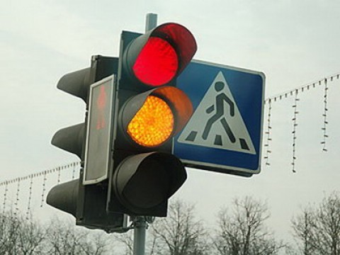
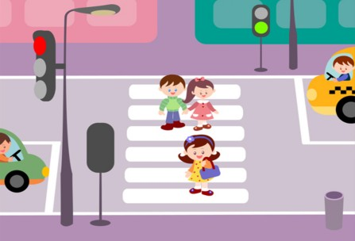
Что ещё помогает пешеходам переходить дорогу?
Чтобы возле перекрёстка
Ты дорогу перешёл,
Все цвета у светофора
Нужно помнить хорошо

Slide 11
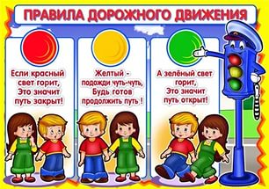

Slide 12
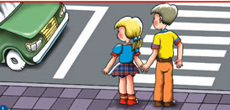
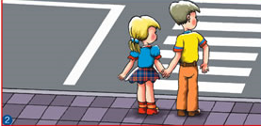

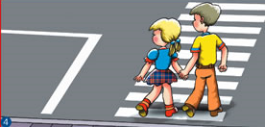
Чтобы перейти проезжую часть, нужно быть очень внимательным, держать взрослого за руку.
Дорогу так перехожу:
Сначала влево погляжу,
И если нет машины,
Иду до середины.
Потом смотрю внимательно
Направо обязательно,
И если нет движения,
Шагаю без сомнения.

Slide 13
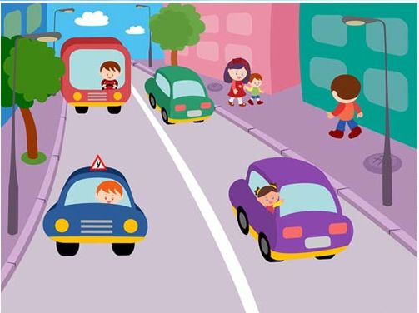
  Что такое проезжая часть?
Там где движутся машины
Люди не должны ходить!
Потому что очень просто
Под колеса угодить!
На улице такое место
Проезжей частью называется.
И по проезжей части людям
Ходить строжайше
воспрещается!

Slide 14
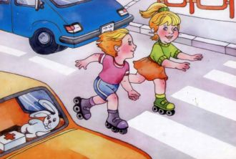
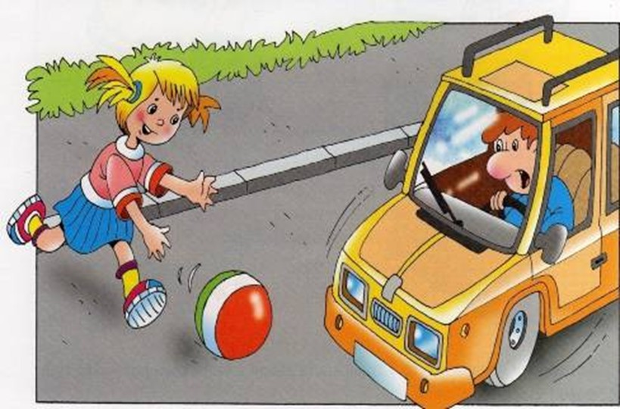
Посмотрите, что творится,
шум гудков и скрежет шин!
Дети бегут по дороге возле больших автомашин.
Так нельзя!
Запомни это!
Так никогда нельзя играть, можно попасть в беду большую
и руки ноги поломать.

Slide 15
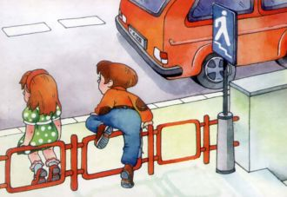
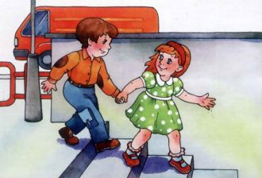
Запомните ребята
– есть пешеходный переход.
Он есть наземный и надземный,
а есть через подземный ход.
Нельзя бежать через дорогу,
нельзя машинам
под колеса лезть,
иди подземным переходом,
путь будет безопасным весь.

Slide 16
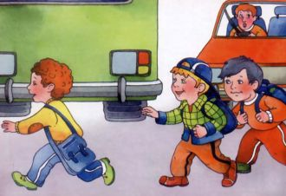
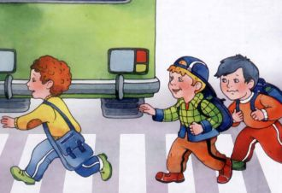
А если ты идешь по зебре,
всегда внимательным ты будь, смотри налево и направо,
чтоб безопасным был твой путь.
Иди когда горит зеленый,
когда стоят машины в ряд,
будь аккуратным,
будь смышленым,
и научи других ребят!

Slide 17
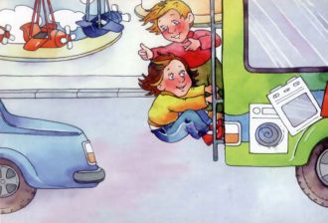
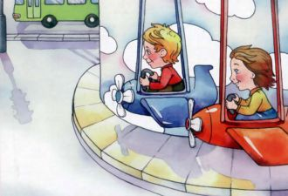
Всем конечно надо знать,
как играть и где играть.
Игры прямо у дороги
очень опасны для ребят.
Вот глупые мальчишки на троллейбусе висят,
люди в ужасе кричат,
это ж опасно для ребят.
Если троллейбус тряхнет слегка, упадет малыш и ударится наверняка.
А еще сзади машины по дорогам быстро мчат,
могут наехать на ребят. Внимательными надо быть,
чтобы себе не навредить,
играйте лишь
во двориках опрятных,
а на дороге будьте аккуратны

Slide 18


Очень важная наука
Правила движения
И должны их соблюдать
Все без исключения. Детям знать положено
Правила дорожные!
Ты, дружок.

